Slide 1
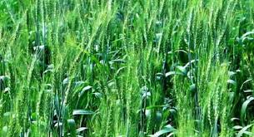
স্বাগতম

Slide 2
শিক্ষক পরিচিতি
পাঠ পরিচিতি
মোঃ আশরাফুল ইসলাম
সহকারী শিক্ষক
পাবনা কালেক্টরেট মডেল স্কুল এন্ড কলেজ
মোবাইলঃ ০১৩০৯- ১৩৮৬৯১
কৃষি শিক্ষা
শ্রেণি অষ্টম
পঞ্চম অধ্যায়
কৃষিজ উৎপাদন
পাঠ -২

Slide 3
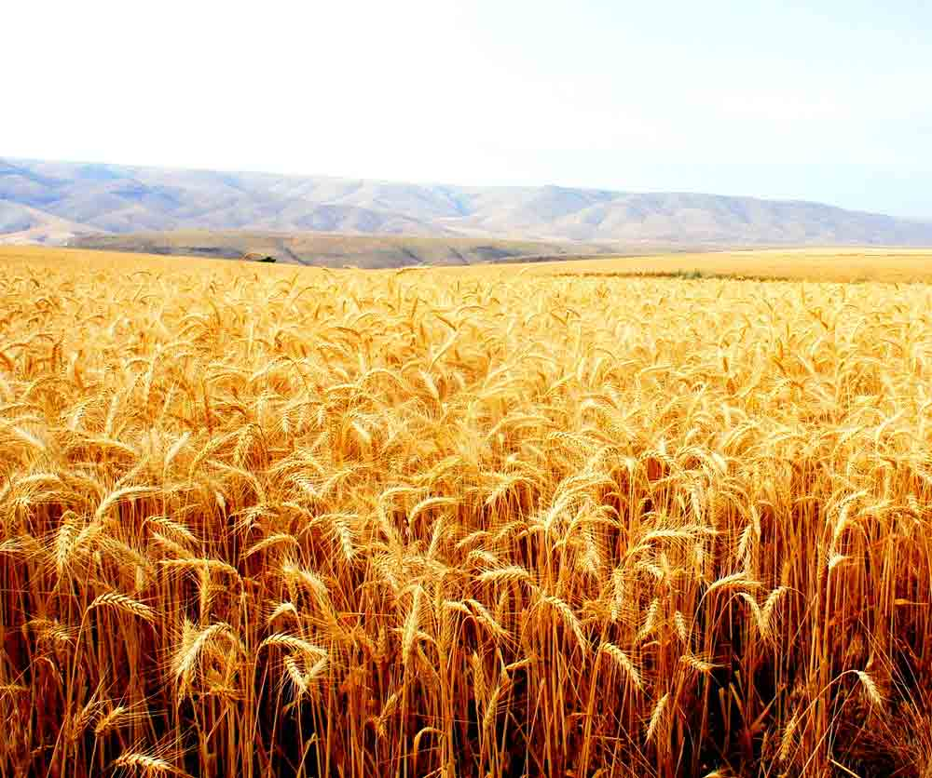
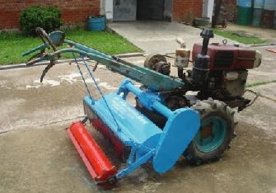
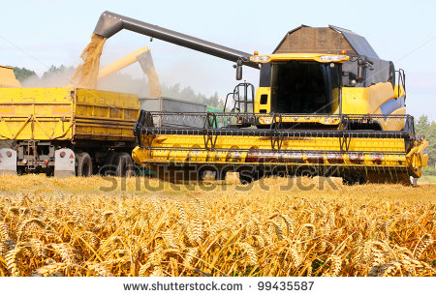
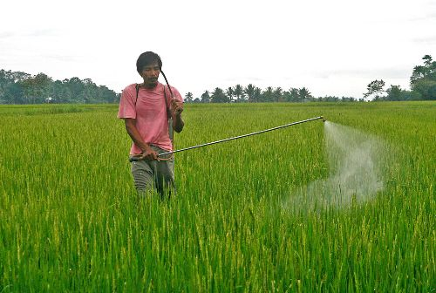
ছবিগুলো দেখে একটু চিন্তা কর

Slide 4
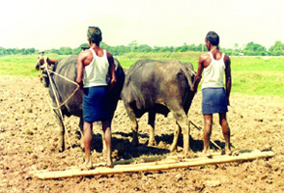
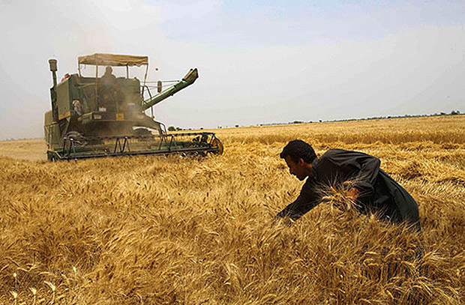
প্রশ্নঃ ছবিগুলো দেখে আমরা কী বুঝতে পারছি?
উত্তরঃ গম চাষে প্রযুক্তি।

Slide 5
আজকের পাঠ
গম চাষে অন্যান্য প্রযুক্তি ও পরিচর্যা

Slide 6
শিখনফল
এ পাঠ শেষে শিক্ষার্থীরা-
১। বিনা চাষে গম আবাদ সম্পর্কীত ধারণা ব্যাখ্যা করতে পারবে।
২। স্বল্প চাষে গমের আবাদ পদ্ধতি বর্ণনা করতে পারবে।
৩। গম চাষে রোগ ও পোকা দমন সম্পর্কে ব্যাখ্যা করতে পারবে।
৪। গমের প্রধান শত্রু ইঁদুর এর উপদ্রব থেকে রক্ষা পাওয়ার উপায় বর্ণনা করতে পারবে।

Slide 7
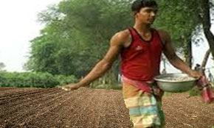
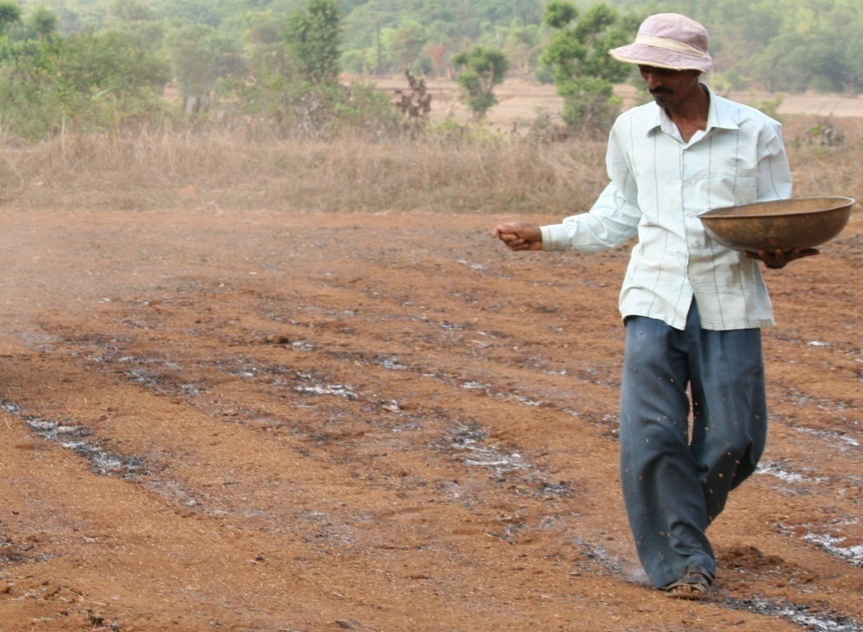
বিনা চাষে গমের আবাদ
ধান কাটার পর যদি জমিতে পর্যাপ্ত রস থাকে অর্থাৎ হাঁটলে পায়ের দাগ পড়ে তবে সরাসরি বীজ বুনতে হয়। আবার জমিতে ‘জো’ না থাকলে হালকা সেচ দিয়ে ‘জো’ এলে বীজ বুনতে হয়।

Slide 8
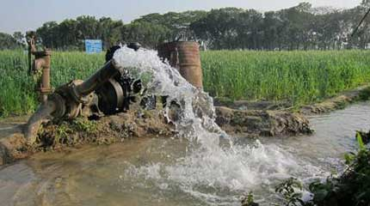
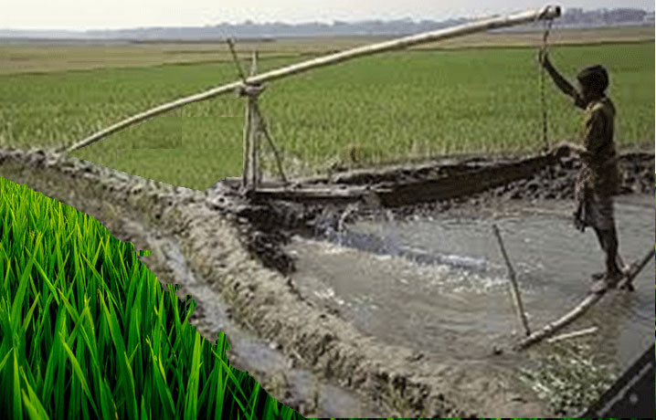
গমে পানি সেচ
বিনা চাষে ও স্বল্প চাষে গমের আবাদ করতে হলে বীজ বপনের ১৭ থেকে ২১ দিনের মধ্যে প্রথম হালকা সেচ দিতে হয়।

Slide 9
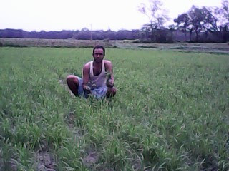
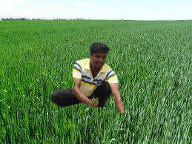
আগাছা দমন
বিনা চাষে ও স্বল্প চাষে গমের আবাদ করতে হলে বীজ বপনের ২০ থেকে ২৫ দিনের মধ্যে আগাছা দমন করা প্রয়োজন হয়।

Slide 10
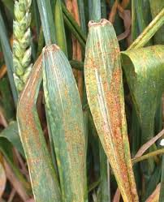
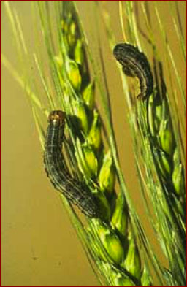
একক কাজ
গম চাষে রোগ ও পোকা দমনের উপায়গুলো লেখ।

Slide 11
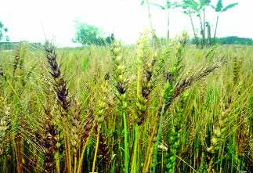
আলগা ঝুল রোগ

Slide 12
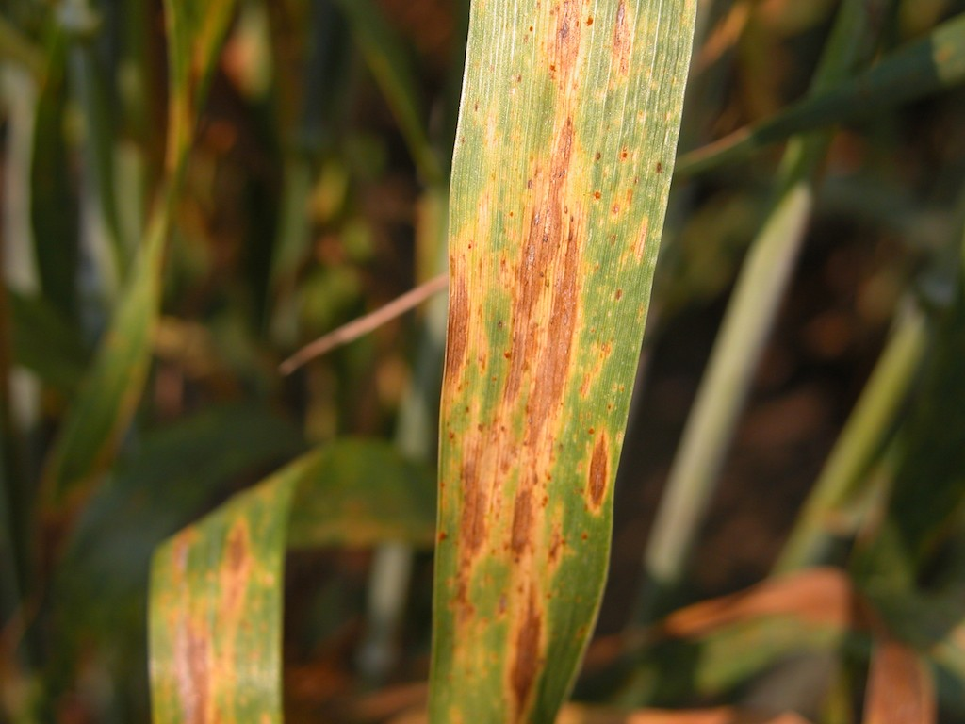
পাতার মরিচা রোগ

Slide 13
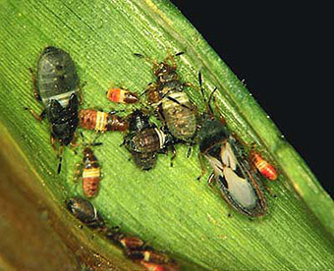
পাতায় পোকামাকড়ের আক্রমণ

Slide 14
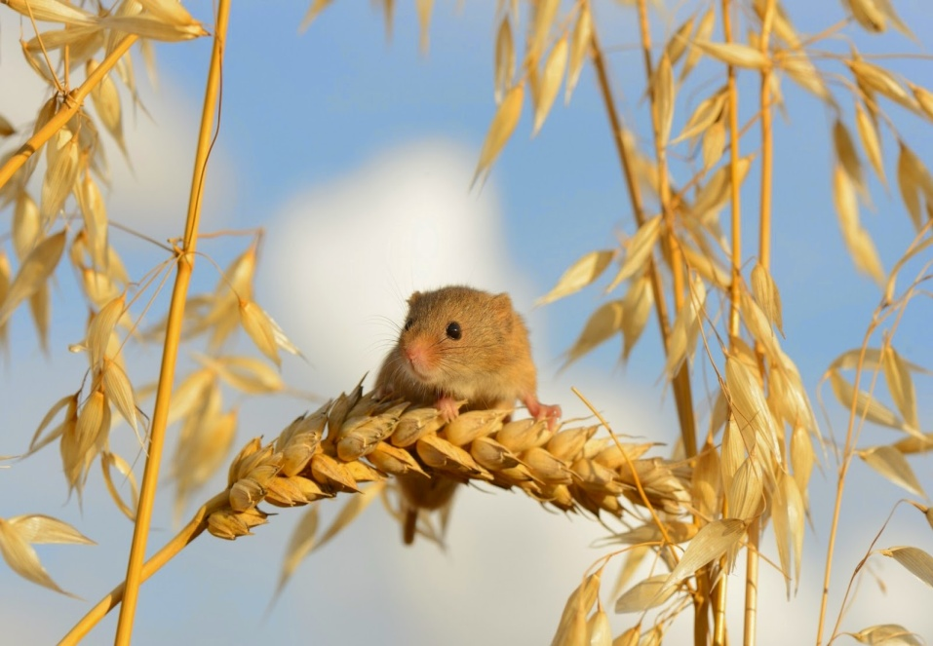
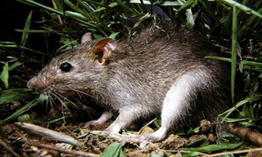
ইঁদুর গমের প্রধান শত্রু

Slide 15
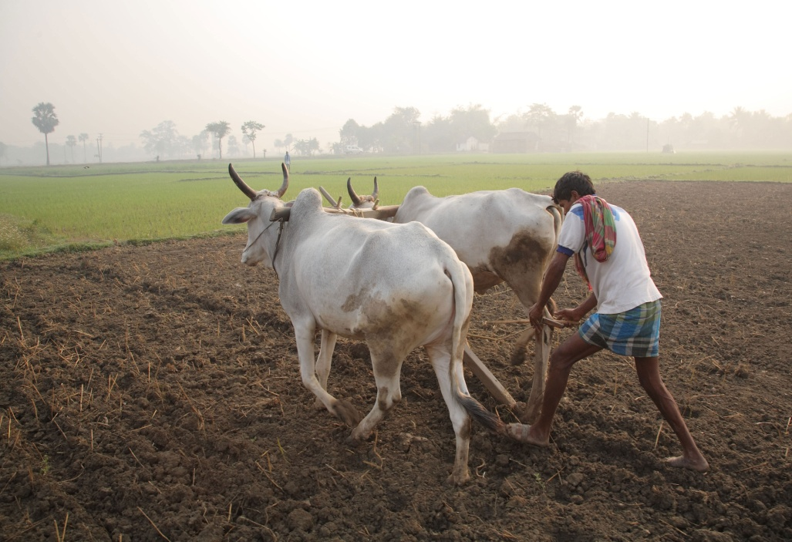
দলগত কাজ
শিক্ষার্থীরা দুটি দলে ভাগ হয়ে এক দল বিনা চাষে গম আবাদ এবং অপর দল স্বল্প চাষে গমের আবাদ পদ্ধতি নিয়ে আলোচনা করে শ্রেণিতে উপস্থাপন কর।

Slide 16
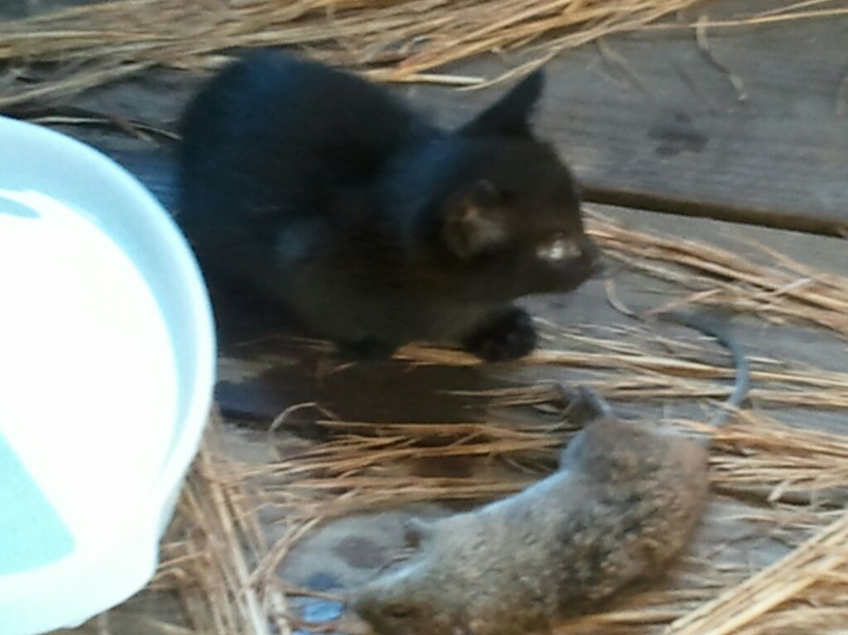
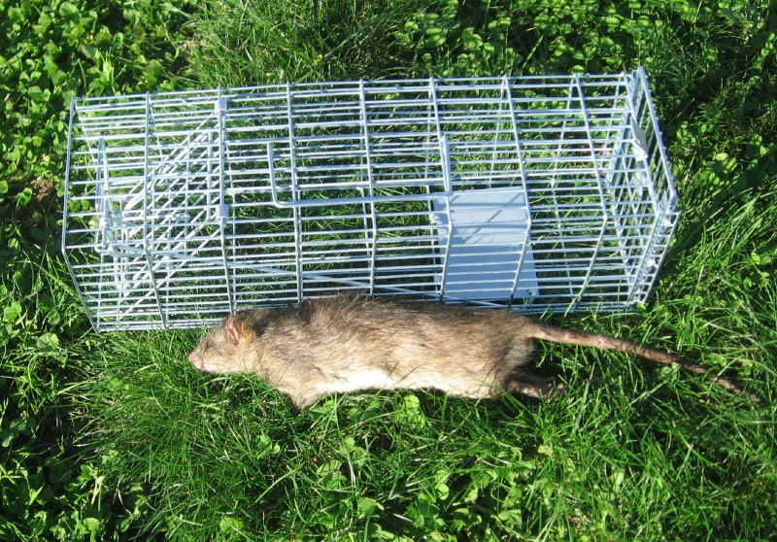
ইঁদুর মারার জন্য ঔষধ বা বিড়াল ব্যবহার করা যায়

Slide 17
মূল্যায়ন
1. গমবীজ বপণের কতদিনের মধ্যে আগাছা দমন করা প্রয়োজন ?
ক) ১৭-২০ দিন
খ) ১৮ -২০ দিন
গ) ২৫-৩০ দিন
ঘ) ৩০-৩৫ দিন
২। বীজ বপনের গমের বীজ শোধন করতে হয় কেন?
ক) বেশি ফলনের জন্য
খ) বীজবাহিত রোগ প্রতিরোধের জন্য
গ) উন্নত চারা পাওয়ার জন্য
ঘ) বীজের গজানোর হার বাড়ানোর জন্য

Slide 18
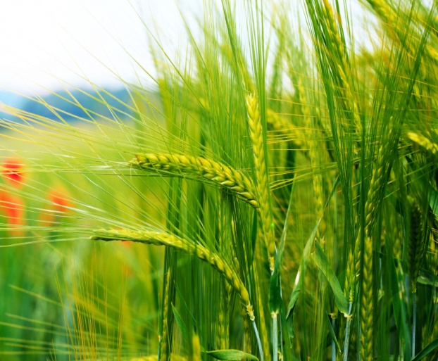
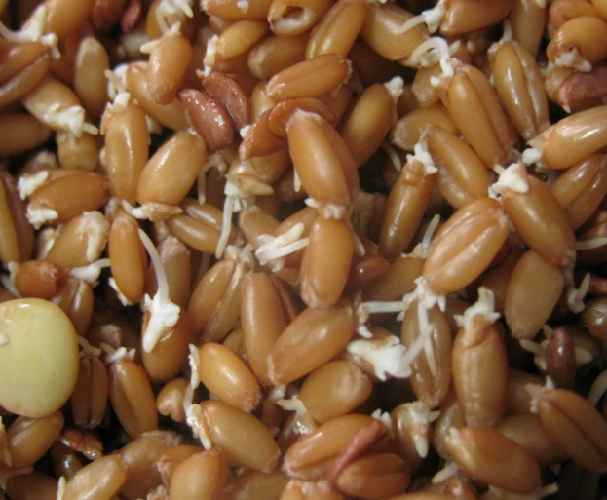
বাড়ির কাজ
তোমার বাড়ির পাশের রফিকের গমের জমিতে পোকামাকড়, ইঁদুর ও গবাদি পশুর হাত থেকে রক্ষা পাওয়ার উপায়গুলো লেখ।

Slide 19
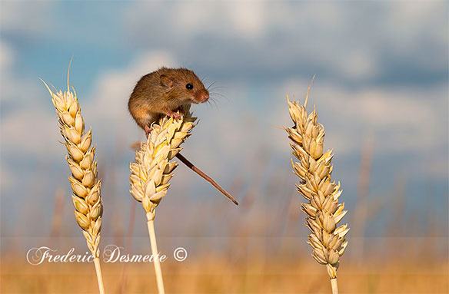
ক্লাসে সহযোগিতা করার জন্য সকলকে ধন্যবাদ

